Slide 1
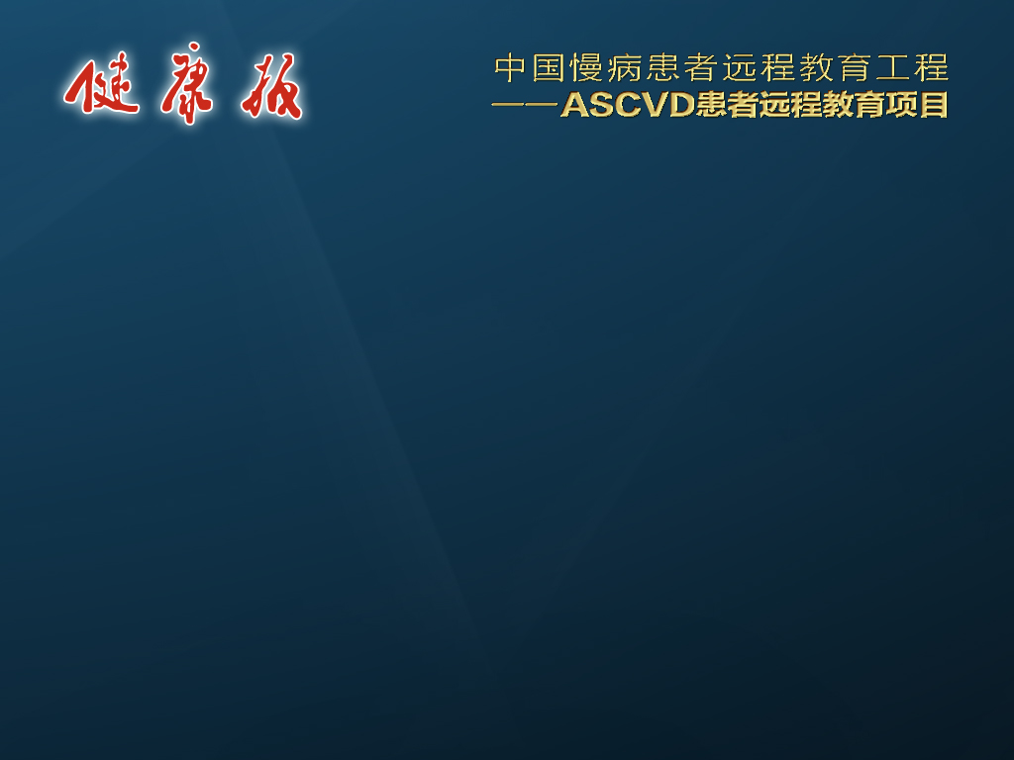
如何降低“坏”胆固醇？

Slide 2
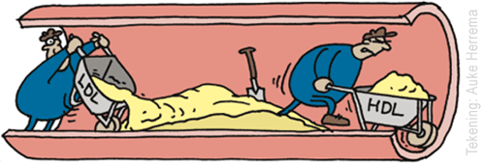
胆固醇有“好”，有“坏”
低密度脂蛋白胆固醇（LDL-C）是“坏”胆固醇
将胆固醇运送到血管里，促使动脉粥样硬化的发生发展
高密度脂蛋白胆固醇（HDL-C）是“好”胆固醇
将胆固醇运送回肝脏，能保护血管

Slide 3
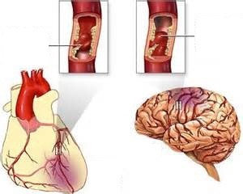

“坏”胆固醇是心血管疾病的“罪魁祸首”
动脉粥样硬化引发心血管疾病
“坏”胆固醇
形成血栓
阻塞血流
斑块破裂
动脉粥样硬化
心血管疾病
冠心病
我们要管好“坏”胆固醇
让心血管疾病少发生！
脑卒中
（中风）

Slide 4
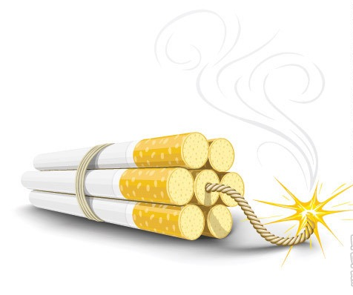

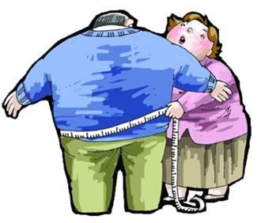
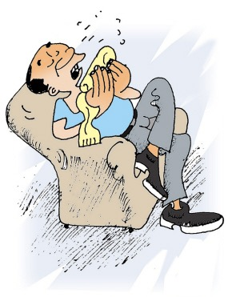
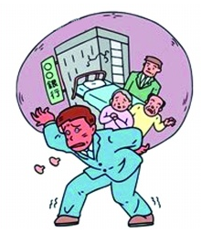
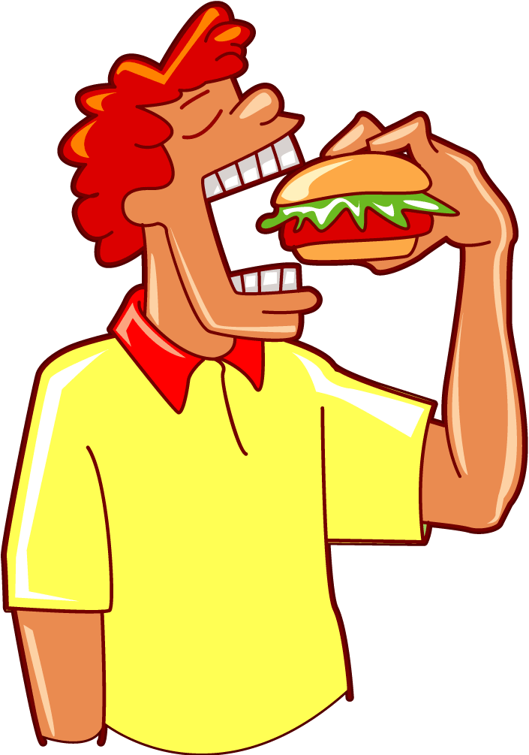
哪些因素会升高“坏”胆固醇水平？
吸烟、酗酒
超重和
肥胖
老龄
“坏”胆固醇
升高
精神压力大
缺少运动
吃太多富含胆固醇和饱和脂肪的食物
动物内脏，鱿鱼、扇贝等海产品，蟹黄、蛋黄等
奶油、猪油、牛油、黄油、棕榈油等

Slide 5
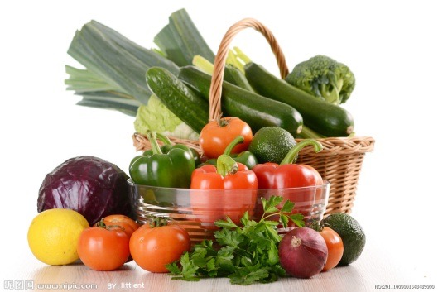
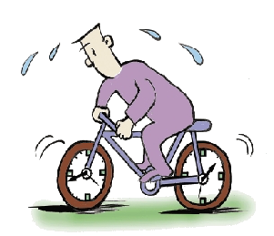


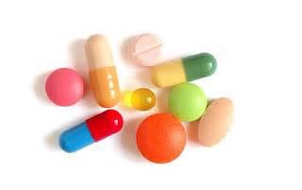
哪些因素会降低“坏”胆固醇水平？
健康饮食
科学运动
降低
“坏”胆固醇
戒烟限酒
良好心态
药物治疗

Slide 6
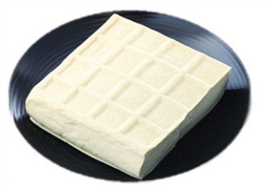
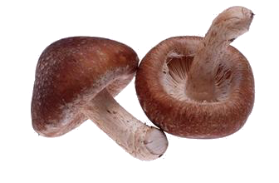
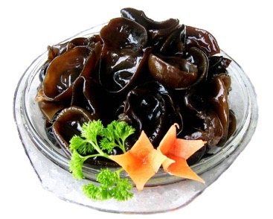
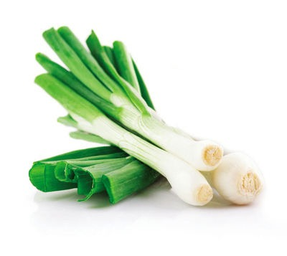
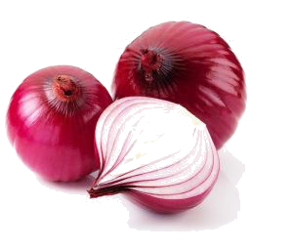
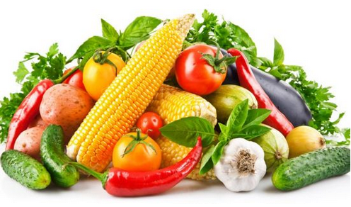
哪些食物会降低胆固醇水平？
一些食物，如大豆制品、香菇、木耳、大葱、洋葱等具有降低胆固醇的作用。
多吃富含膳食纤维的食物，如蔬菜、水果、粗粮等。
膳食纤维不能被人体消化吸收，但可与胆固醇结合，使其从粪便中排出。

Slide 7
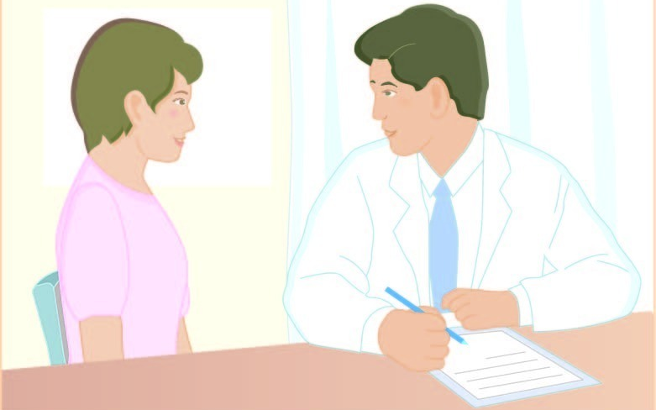
仅靠饮食控制，是否能控制好胆固醇？
不吃高脂肪、高胆固醇食物
一日三餐只吃“五分饱”
不是的
是不是就能控制好“坏”胆固醇？

Slide 8
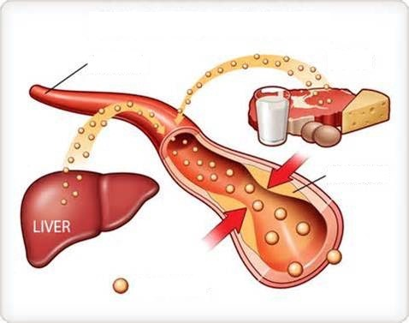
仅靠节食降胆固醇，难！
胆固醇有两个来源：
内源性胆固醇，占2/3，主要由肝脏合成；
外源性胆固醇，占1/3，从食物中获取
1/3
动脉
食物
2/3
斑块
肝脏
节食减少食物来源的胆固醇，但不能减少内源性胆固醇的合成。
胆固醇
仅靠节食降胆固醇，难！ 多管齐下，才能更有效降低胆固醇！

Slide 9
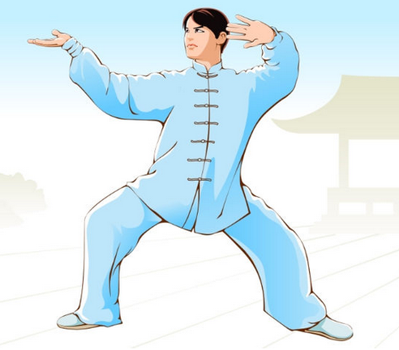
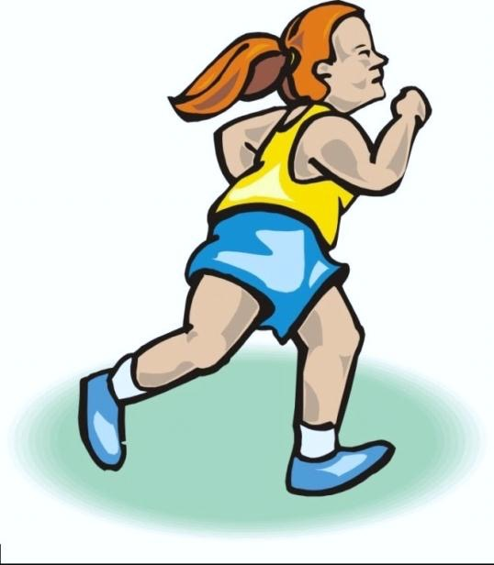
运动也要讲科学
运动方式因人而异
一般可选择散步、慢跑、打太极、游泳等
运动量要适当
以运动结束后不感到疲劳为适；
运动要量力而行、循序渐进、贵在坚持
掌握好运动时间和频率
建议每周3-5次，每次30分钟-1小时；
切记运动前不要吃得太饱，饭后不能马上运动

Slide 10
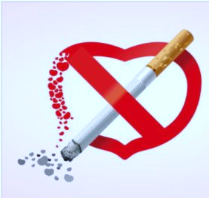
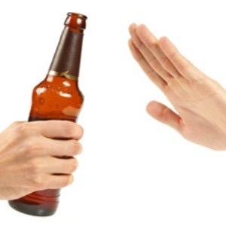
戒烟限酒需牢记
远离烟草，珍爱生命
吸烟是健康的头号杀手。我们要向香烟说“不”
戒烟应一次戒断，减量戒烟不可取
饮酒应适量
适量饮酒可使“好”胆固醇增加，“坏”胆固醇减少；
但过量饮酒可使血脂升高，促进动脉粥样硬化

Slide 11

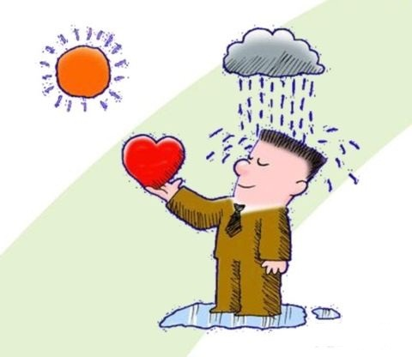
良好心态常保持
保持良好心态，避免过度紧张
过度紧张、兴奋都会引起血中胆固醇升高，还容易引发暴饮暴食
我们要努力让自己心情愉悦，无论遇到什么事情，都不要紧张

Slide 12
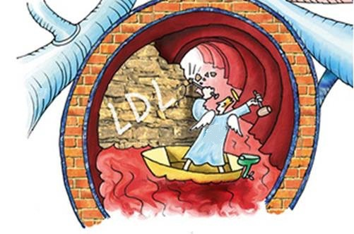
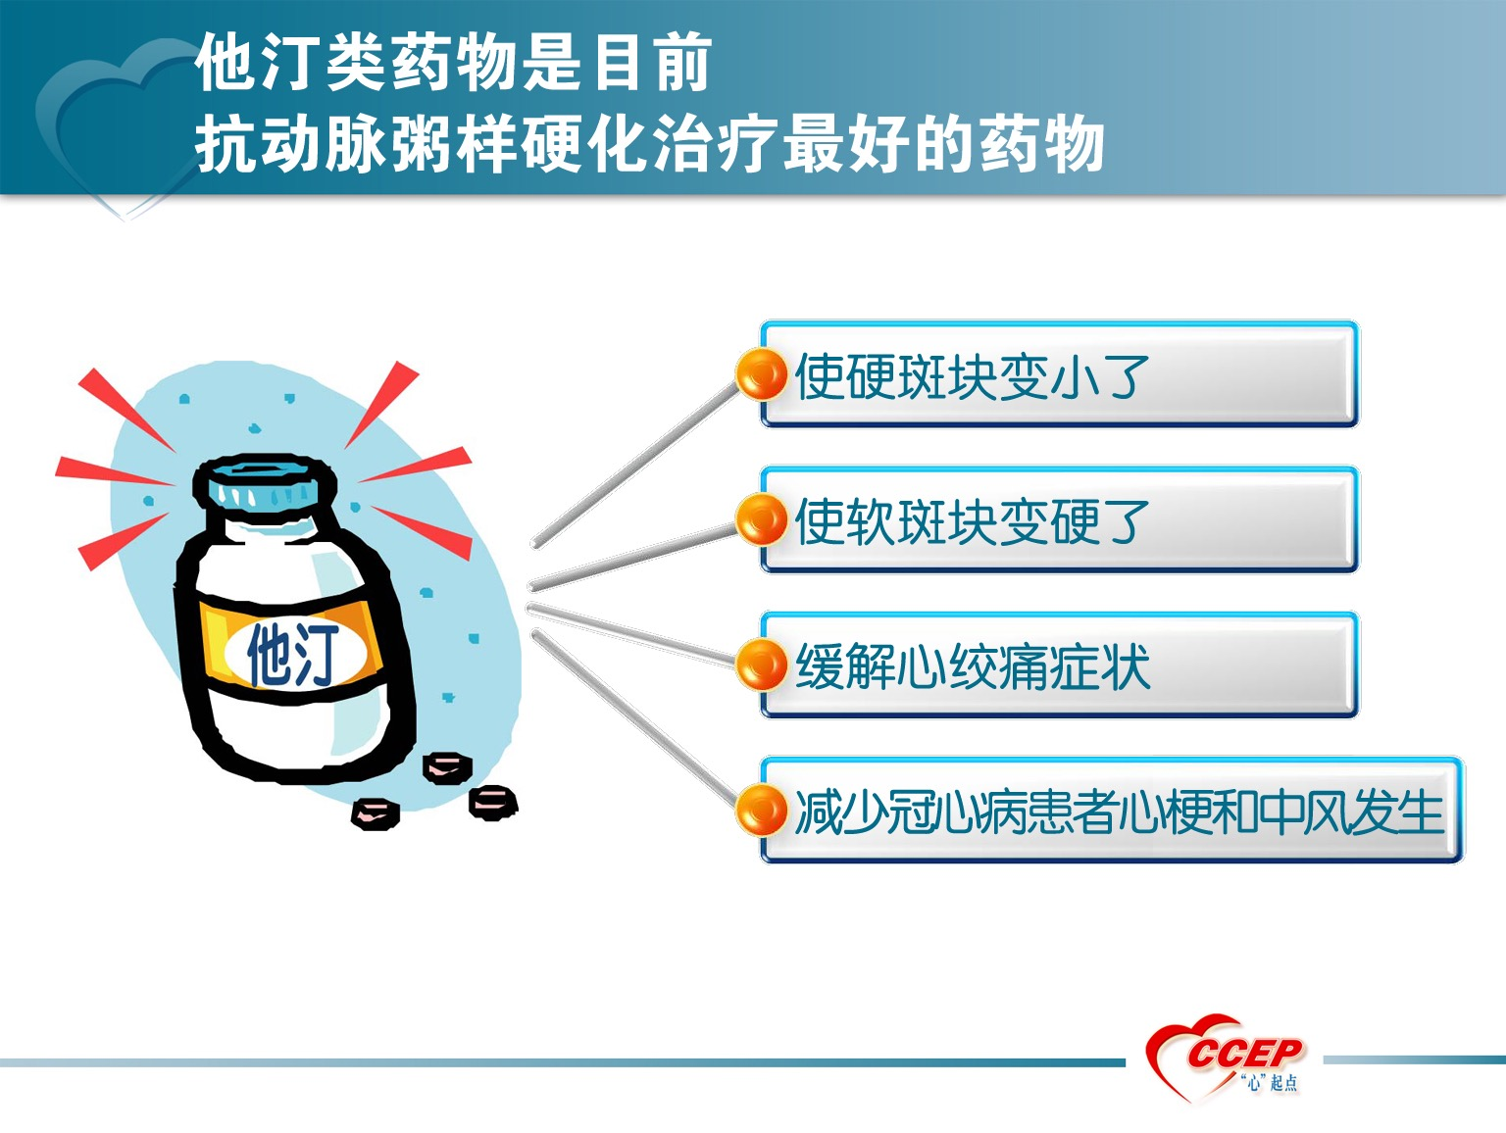
药物治疗是降低“坏”胆固醇的“法宝”
他汀
是降脂药中最常见的一类
是降低“坏”胆固醇的主力，临床使用最广泛，受到众多指南的一致推荐
疗效可靠、副作用少、服用方便

Slide 13
他汀是减少心血管事件最有效的降胆固醇药物
使硬斑块变小了
使软斑块变硬了
缓解心绞痛症状
减少心梗和脑卒中风险
认识他汀
他汀是一种胆固醇生物合成酶抑制剂，能减少肝脏中胆固醇的合成，降低“坏”胆固醇，稳定/逆转斑块，减少心血管疾病的发生。

Slide 14

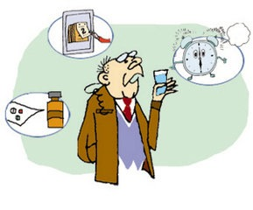
服用他汀，要足量、长期
足量
他汀剂量越大，降低“坏”胆固醇的效果越强
只有服用足量的他汀，才能获得强效的血管保护作用
长期
人体在不断地合成和吸收胆固醇，停用他汀后“坏”胆固醇还会升高
中断他汀治疗可能会使已经稳定的斑块破裂，发生心血管疾病
坚持足量、长期他汀治疗，
不可擅自减量或停药

Slide 15
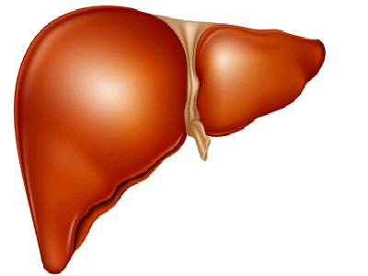
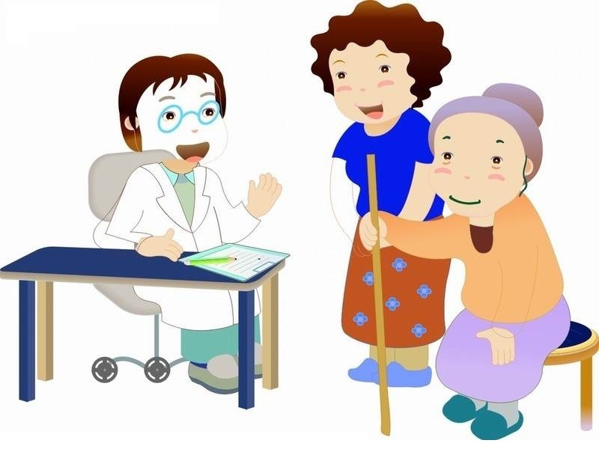
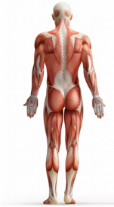
服用他汀，应注意哪些不良反应？
他汀的不良反应主要集中在肝脏和肌肉两方面
他汀很少影响肝脏功能，少数人会出现暂时的转氨酶轻度升高，无需处理。
服用他汀，
应注意什么？
他汀肌肉安全性良好，极少发生严重的肌痛、肌炎等。

Slide 16
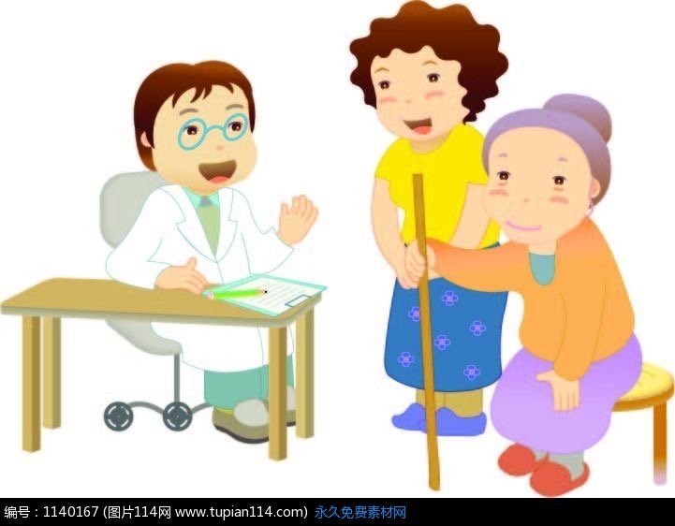
长期服用他汀，安全么？
长期服用他汀，
安全么？
他汀具有良好的安全性，适合长期服用。
他汀在临床上已有超过20年的应用历史，其安全性经历了时间的考验。

Slide 17



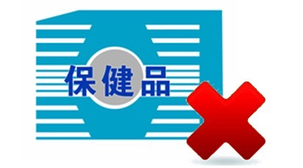
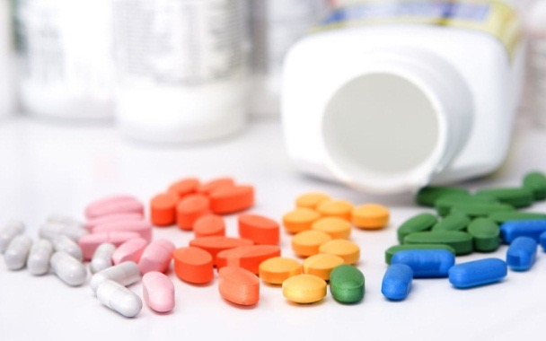

不能拿保健品当药品
市场上很多保健品都打着“有效降低胆固醇，永不反弹”的旗号，这些保健品能替代药物么？
很多保健品的疗效都没有得到大规模研究的证明。因而，保健品不能替代药品。
药 品

Slide 18
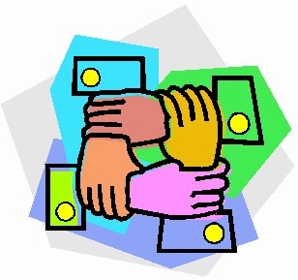
综合管理，降低“坏”胆固醇
只有综合管理，多管齐下，
才能有效降低“坏”胆固醇，
挽救患者的血管！

Slide 19
感谢您的聆听！

